Slide 1
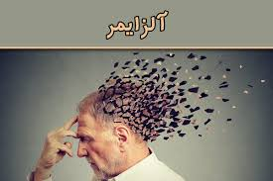

Slide 2

عملکرد روز جهانی آلزایمر
تهیه پمفلت توسط بخشهای آی سی یو، زایشگاه وآموزش سلامت
برگزاری جلسه آموزشی در این بخشها

Slide 3


Slide 5
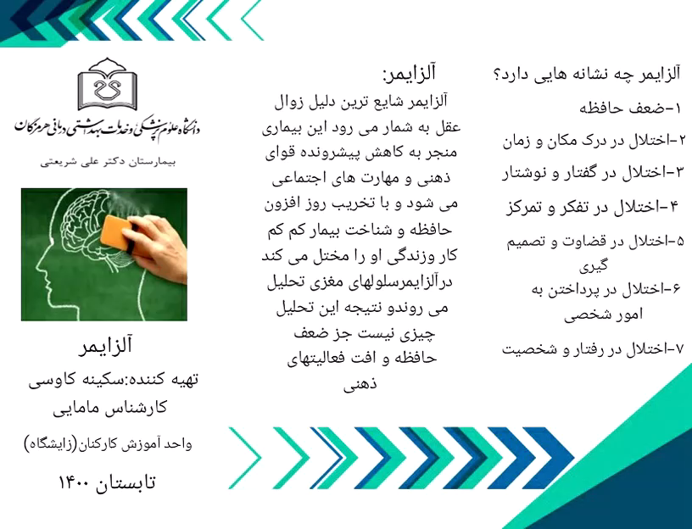

Slide 6
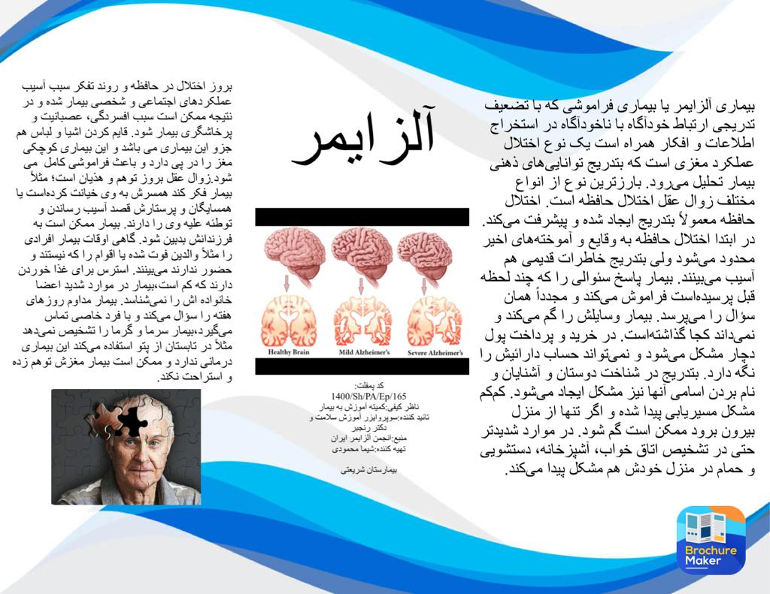

Slide 7
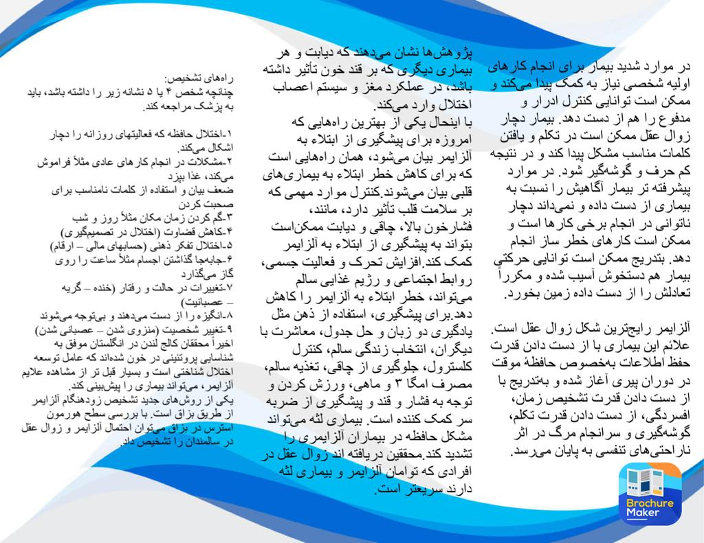

Slide 8
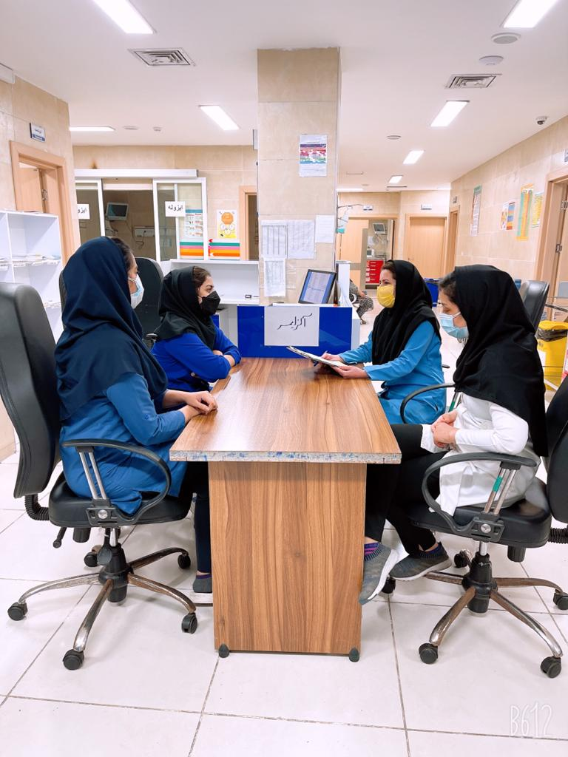
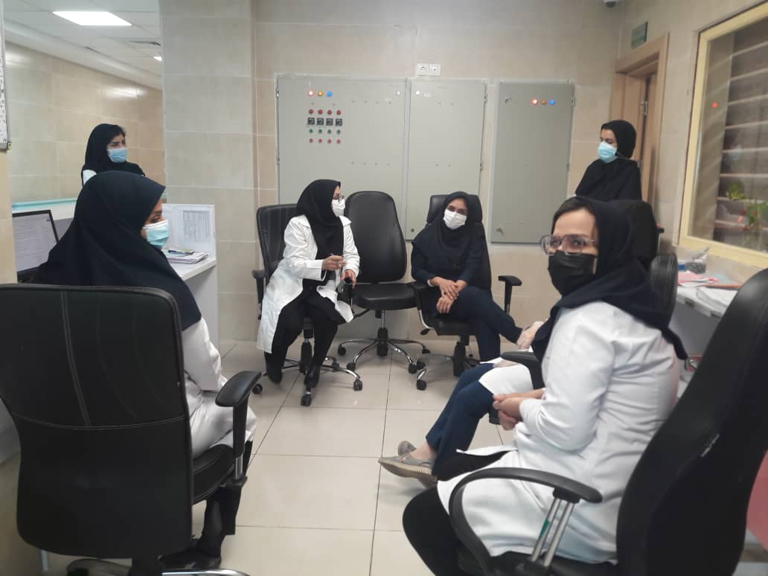

Slide 9
